Slide 1
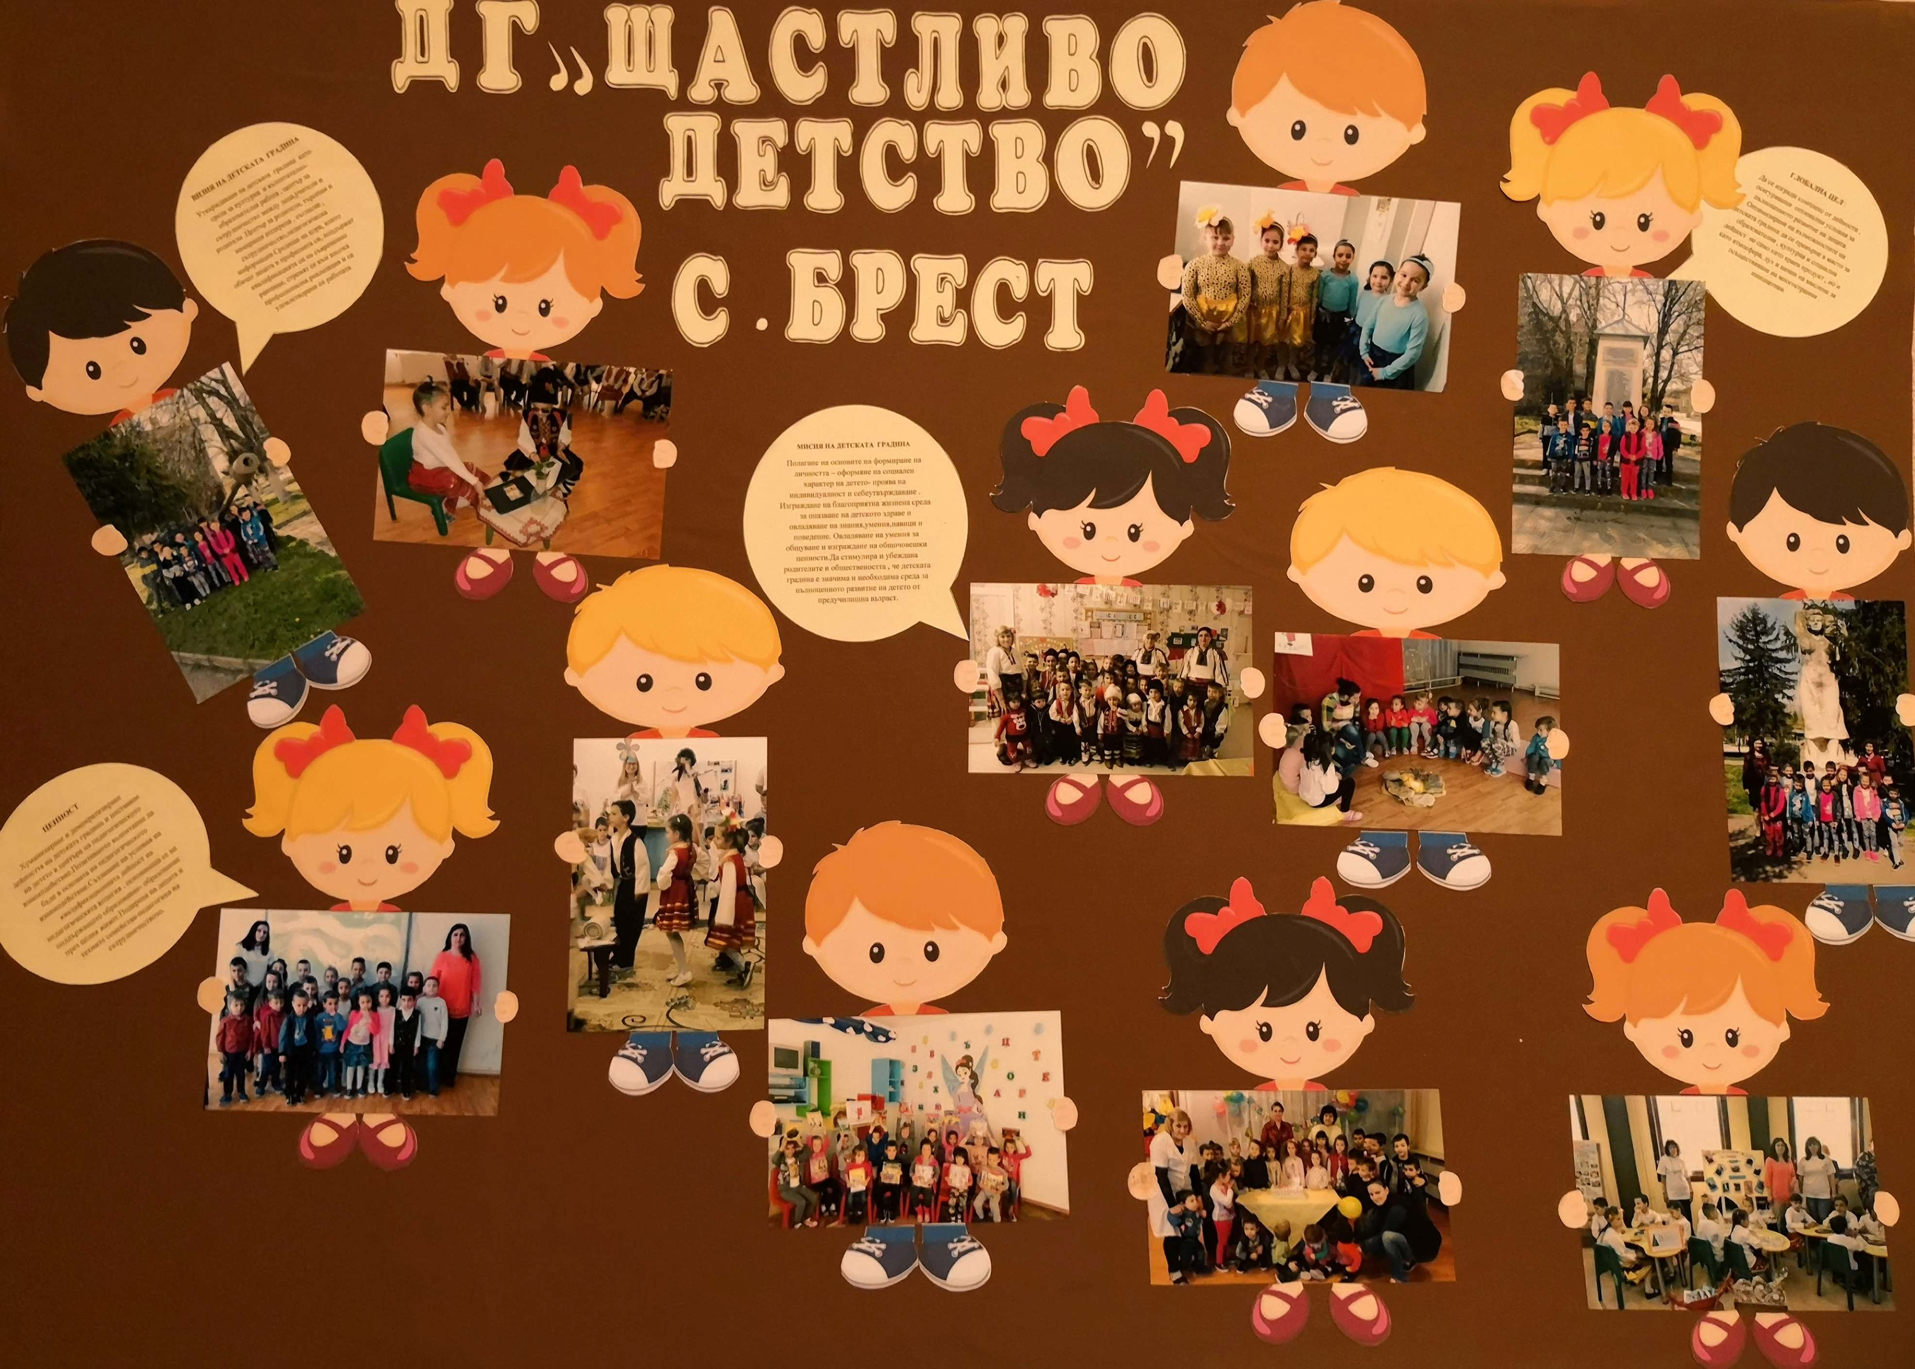

Slide 2
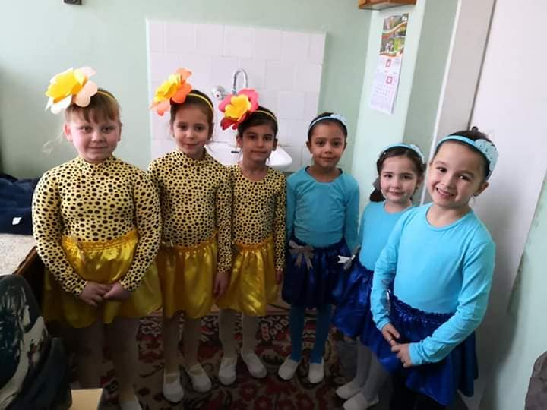
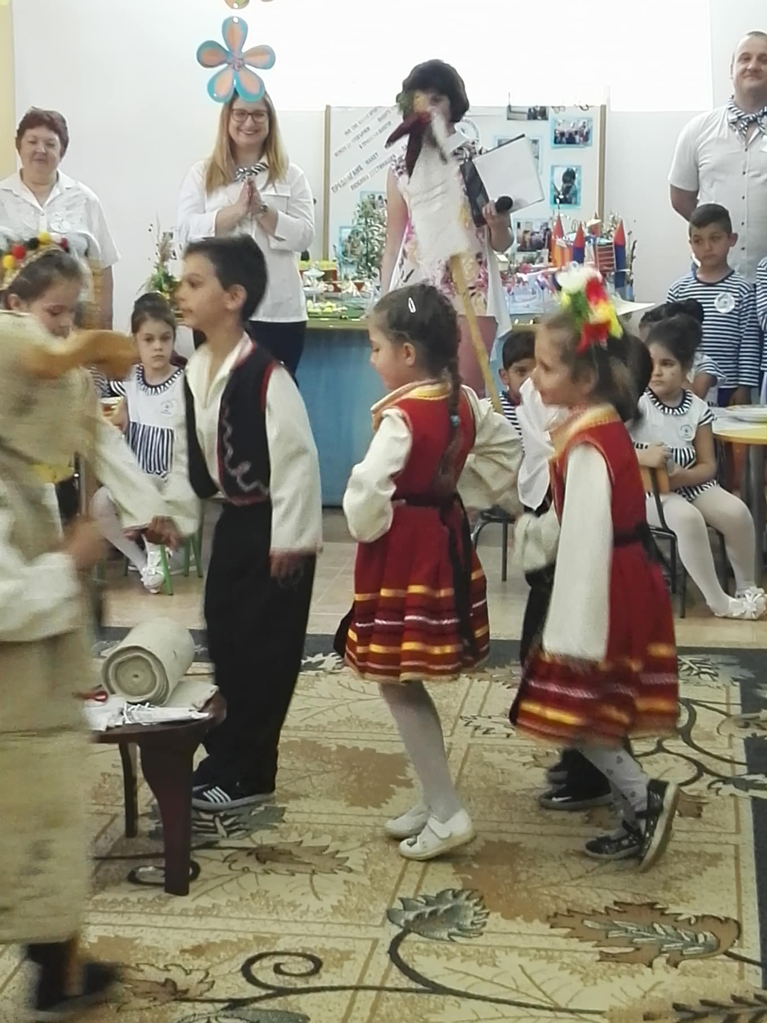
ДГ “Щастливо детство”с.Брест е детско заведение,намиращо се в централната част на едно от най-големите села в Плевенска област,чийто история и културни паметници разказват за славното минало. В детската градина се провеждат много инициативи съвместно с читалището в селото.

Slide 3
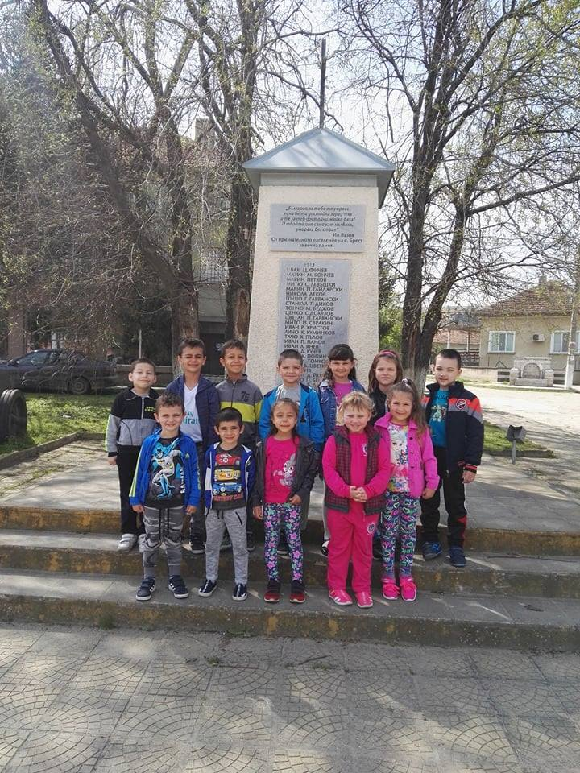
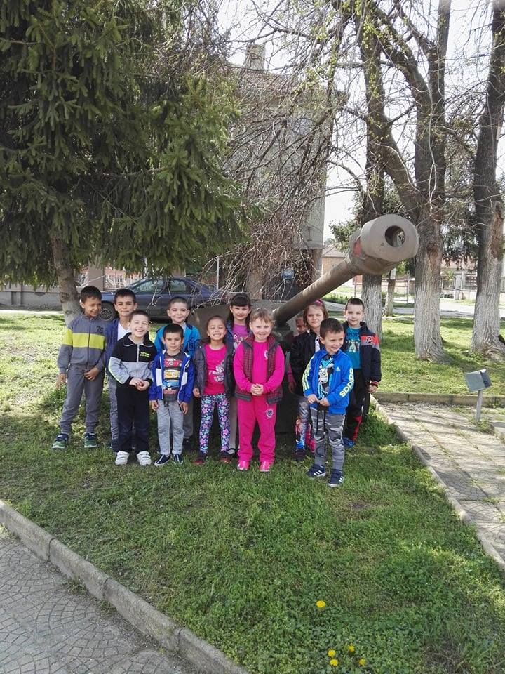
Едно от любимите им занимания е малките екскурзии,които си организират с учителките от детската градина.
Децата с радост посещават известните културни паметници,разказващи за местните герои. В рамките на допълнителните форми на педагогическо взаимодействие се работи по темата: "Оттук започва обичта"-издирване и проучване на местния фолклор.

Slide 4
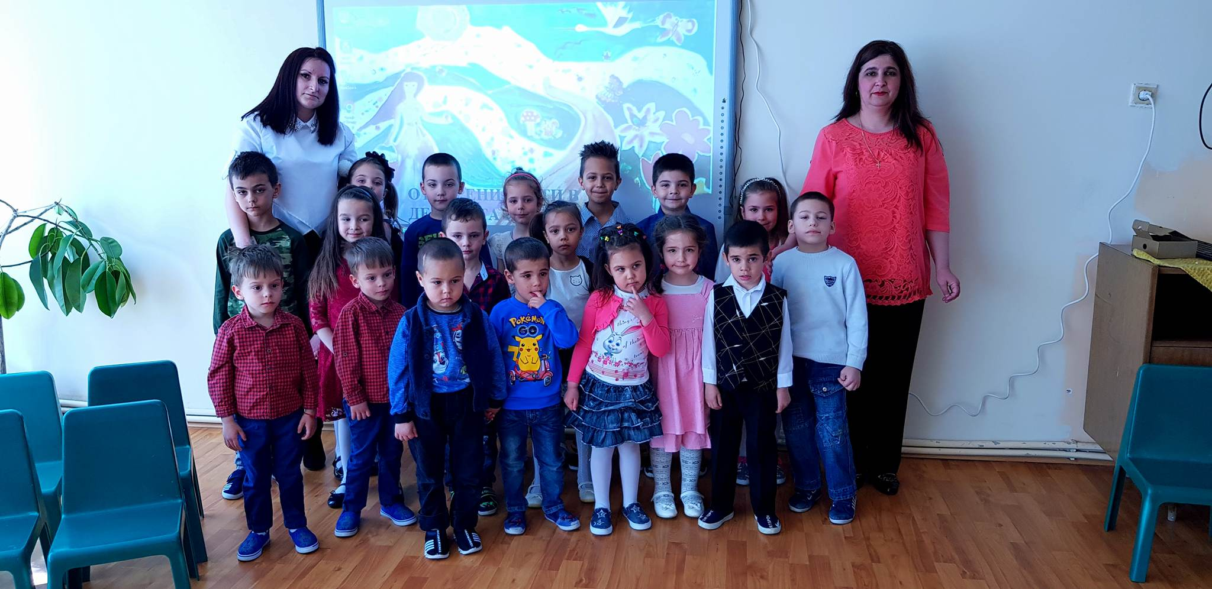
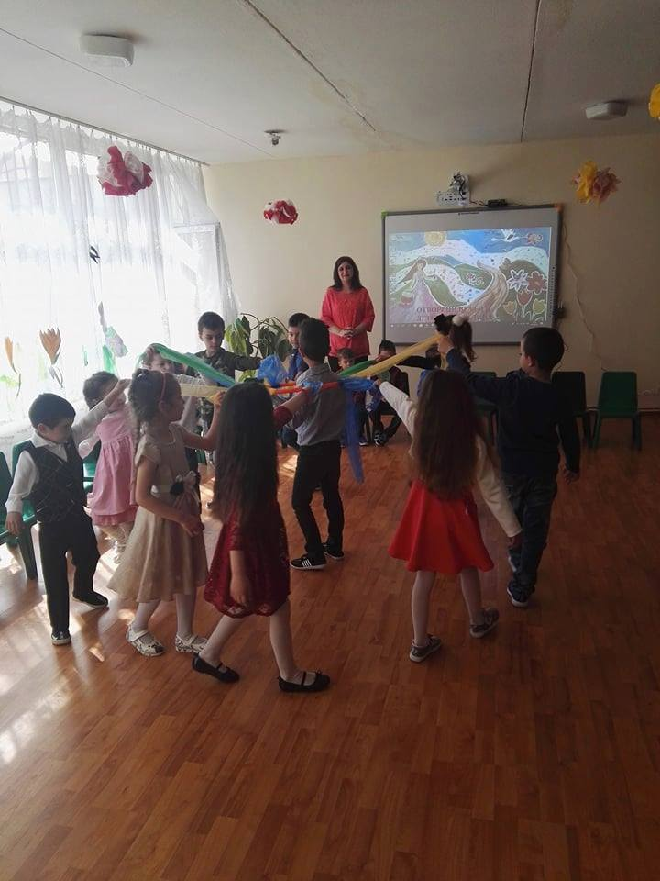
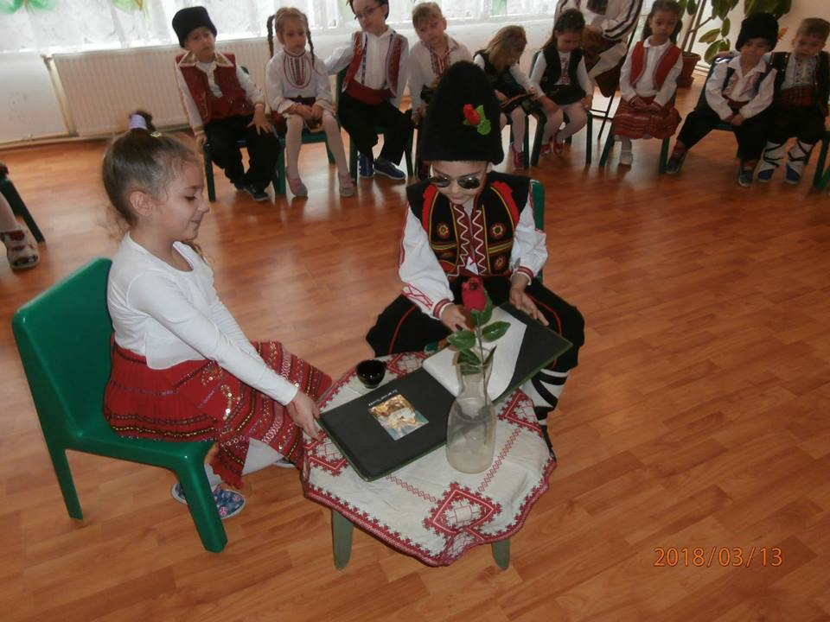
Една от големите ни придобивки е интерактивната дъска, спечелена по Национална програма на МОН.

Slide 5
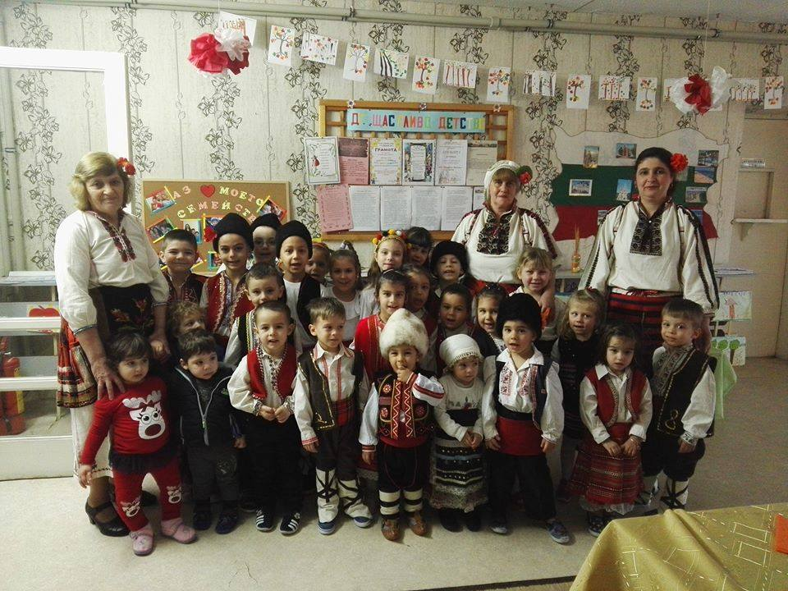
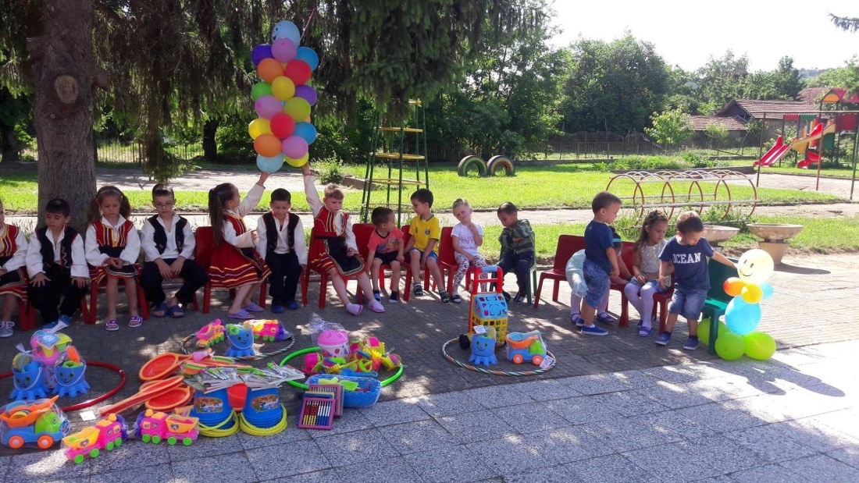
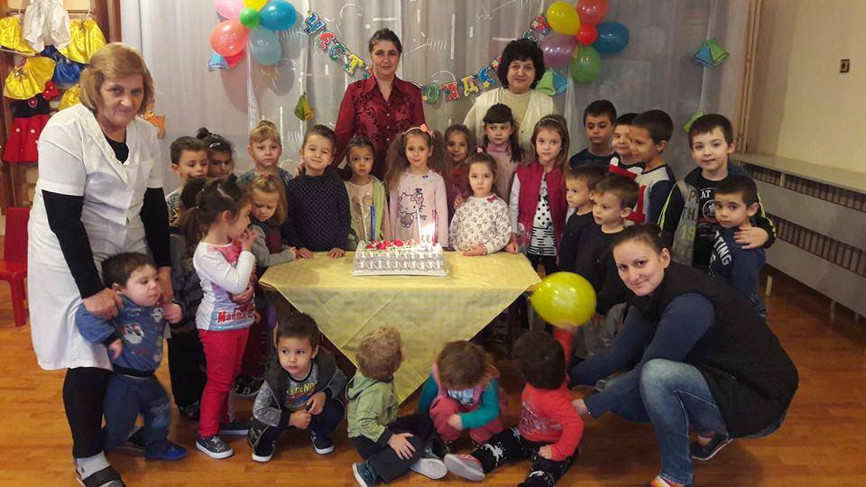
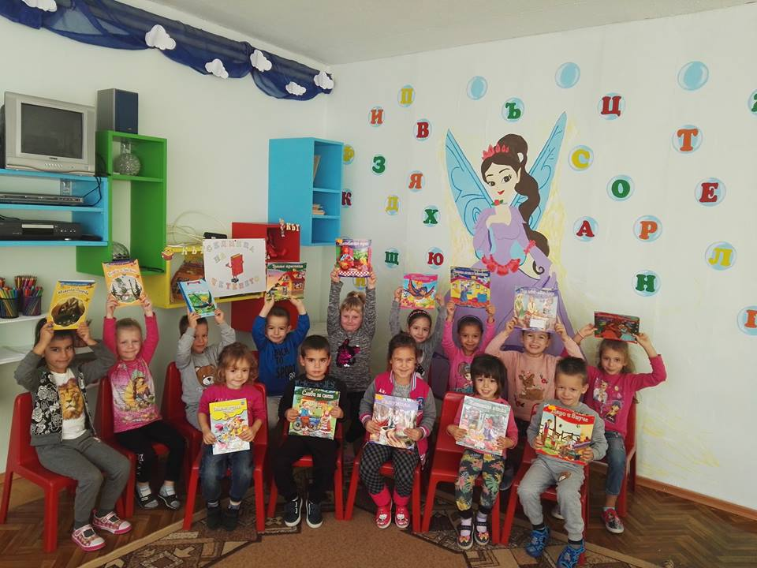
ДГ”Щастливо детство”с.Брест е правилното място, на което вашите деца ще бъдат щастливи и обичани.

